Slide 1
Fyzioterapie po operacích hrudníku
Respirační fyzioterapie
Mgr. Alena Sedláková
Klinika tělovýchovného lékařství a rehabilitace
Fakultní nemocnice u sv. Anny v Brně

Slide 2
Každý chirurgický výkon představuje psychickou a fyzickou zátěž, kterou lze snížit, pokud bude pacient šetrně informován o svém zdravotním stavu, pokud bude seznámen s operačním výkonem a s případnými riziky. Kladné ovlivnění psychiky je základem dobrého efektu léčby.

Slide 3
Chirurgický výkon – urgentní nebo plánovaný
Výhodou plánovaného výkonu je možnost nemocného fyzicky i psychicky připravit na zákrok
Součástí předoperační a pooperační terapie je i fyzioterapie –> prevence pooperačních komplikací

Slide 4
Indikace k hrudním operacím
onemocnění hrudní stěny (infekce, nádory hrudní stěny)
onemocnění pleury (pneumotorax, fluidothorax, nádory pleury)
onemocnění plic (nádory, zánětlivá onemocnění plic)
onemocnění jícnu
kardiochirurgie
úrazy hrudníku: zlomeniny žeber, sterna, hemothorax, kontuze plíce
onemocnění prsní žlázy (nádory, záněty)

Slide 5
Chirurgické přístupy: torakotomie, torakoskopie
podélná kompletní sternotomie
podélná částečná sternotomie
posterolaterální torakotomie
anterolaterální torakotomie
dorzální torakotomie
příčná oboustranná přední torakotomie s příčnou sternotomií

Slide 6
Sternotomií se získává přístup do předního a středního mediastina, k operacím srdce a velkým cévám v horním mediastinu. Ze sternotomie lze též explorovat současně obě hrudní dutiny a provést operační výkon na plicích v jedné době.
Z torakotomií je nejčastěji používána posterolaterální jako přístup do hrudní dutiny k operacím plic, jícnu a zadního mediastina.

Slide 7
Torakoskopie – miniinvazivní chirurgický přístup, ve srovnání s torakotomií umožňuje kratší dobu hospitalizace, méně bolesti a rychlejší úzdravu bez zhoršení kvality zákroku
Současné poznatky ukazují, že ve srovnání s torakotomií má video-asistovaná torakoskopie přednosti při anatomických plicních resekcích

Slide 8
Hrudní drény
Před uzávěrem torakotomie se zavádí nitrohrudní drén
Drenážní systém musí být bezpečný, efektivní, jednoduchý a cenově dostupný
Doba hrudní drenáže se řídí množstvím sekrece a rozvinutím plíce
Drenážní systémy - resterilizovatelné sety
- sety na jedno použití

Slide 9
Resterilizovatelné sety
Jsou ekonomicky výhodnější, používají se skleněné láhve o objemu 500, 1000 a 2000 ml.
Samospádová drenáž dle Bülaua - nejjednodušší typ hrudní drenáže, ale velmi účinný. Používá se u spontánního pneumotoraxu, po torakotomii a videotorakoskopii, kdy nebyl resekován plicní parenchym.
Dvouláhvový drenážní systém - skládá se ze dvou skleněných lahví. Je možné ho napojit na aktivní sání.
Tříláhvový drenážní systém - Každá ze tří lahví má svou funkci. První lahev slouží k záchytu tekutiny, druhá obsahuje vodní ventil a třetí lahev je napojena na zdroj podtlaku. Velkou výhodou je, že ho lze použít jak na spád, tak na aktivní sání.

Slide 10
Jednorázové systémy
ekonomicky náročnější, ale praktičtější a účinnější, také jejich ošetřování je jednodušší
Thora seal
Aqua seal
Double seal

Slide 11
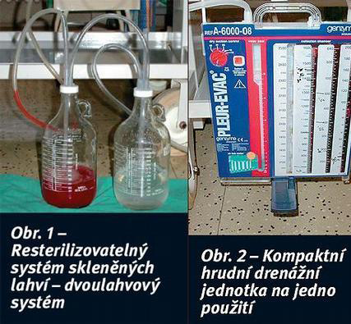
Dříve používané hrudní drenážní systémy

Slide 12
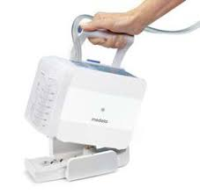
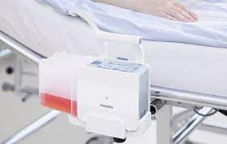
Dnešní drenážní systémy
Medela

Slide 13
Pooperační komplikace
tromboembolická nemoc (dále jen TEN)
bronchopneumonie
ileózní stavy
poruchy dýchání
ortostatické potíže
dekubity
poruchy acidobazické rovnováhy, infekce, poruchy termoregulace

Slide 14
Prostředky fyzioterapie
Orientační kineziologické a funkční vyšetření – informace o tělesné zdatnosti nemocného, stavu hybnosti a svalové síle, schopnosti sebeobsluhy, rezervách organismu a psychickém stavu
Kardiovaskulární fyzioterapie
Respirační fyzioterapie
Kondiční cvičení

Slide 15
Polohování
Nácvik přetáčení
Nácvik vertikalizace – sed, stoj, chůze

Slide 16
Metodika
Získat co nejvíce informací o pacientovi – z chorobopisu, orientační kineziologické vyšetření
Seznámení s pacientem, objasnit cíle rehabilitace
Úprava lůžka a polohy pacienta před cvičením
Kardiovaskulární fyzioterapie – jako prevence TEN, zlepšení krevního oběhu, podpora žilního návratu

Slide 17
Respirační fyzioterapie
je soubor a kombinace technik dechové rehabilitace,
kdy ovlivnění dýchání má svým specifickým provedením léčebný význam
vychází z přesných neurofyziologických a fylogenetických zákonitostí vývoje člověka a jeho dýchání

Slide 18
Cíle RFT
zlepšení průchodnosti dýchacích cest
snížení bronchiální obstrukce
zlepšení ventilačních parametrů
prevence bronchopneumonie, hygiena dýchacích cest, podpořit co nejrychleji rozvinutí ponechaných částí plic, nácvik správného stereotypu dýchání, stimulace bráničního dýchání, nácvik prodlouženého výdechu, autogenní drenáž, huffing, nácvik expektorace s fixací operované rány, využití respiračních pomůcek (flutter, acapella, tri-flow, PEP maska)

Slide 19
Kondiční cvičení – prevence dekubitů, svalové atrofie a kloubní ztuhlosti, podpora střevní peristaltiky
Cílená LTV ramenního kloubu na operované straně (vlivem vynucené polohy na operačním sále při posterolaterální torakotomii –> bolest a omezená hybnost ramenního kloubu na postižené straně) – relaxace ramene, pasivní pohyby, aktivní pohyby s dopomocí zdravé HK

Slide 20
Uvolnění krční a hrudní páteře
Nácvik vertikalizace – 1.den po operaci – sed přes operovaný bok, stoj, chůze – dle stavu pacienta – kolem kůžka, po pokoji, po oddělení – za stálého sledování vegetativních reakcí pacienta
Edukace pacienta – režimová opatření, péče o jizvu

Slide 21
Shrnutí
Fyzioterapie je nedílnou součástí předoperační a pooperační péče
Snižuje rizika pooperačních komplikací, zlepšuje ventilační parametry, umožňuje časnou mobilizaci pacienta, zkracuje dobu hospitalizace
První kontakt fyzioterapeut – pacient již v době předoperační – objasnit cíle rehabilitace, seznámit pacienta s některými metodikami v praxi. Lze pak očekávat lepší spolupráci a efekt fyzioterapie v době pooperační

Slide 22
RESPIRAČNÍ FYZIOTERAPIE
Anatomie hrudníku
hrudní páteř a hrudník vytvářejí funkční celek, který plní 2 základní funkce:
vytváří elastickou, pevnou a prostornou schránku - dutinu hrudní (cavitas thoracis) pro srdce, plíce, velké cévy, jícen a další hrudní orgány
představuje pevnou oporu pro svaly zabezpečující dýchací pohyby

Slide 23
Anatomie hrudníku
Skeleton thoracis – kostra hrudníku – sternum, žebra, hrudní obratle
Articulationes thoracis – Art. costovertebrales – hlavičky žeber a těla hrudních obratlů – díky rotačním pohybům se významně účastní dýchacích pohybů hrudníku
Art. sternocostales – žebra a hrudní kost - pouzdra kloubů jsou krátká, tuhá a nedovolují velké pohybové exkurze
Articulationes interchondrales - spojení mezi chrupavčitými konci žeber – mezi VI.- X. žebry – zvyšuje pružnost hrudníku

Slide 24
Anatomie hrudníku
Musculi thoracis - kostra hrudníku svým tvarem, stavbou a spojením jednotlivých kostí vytváří konstrukční předpoklady pro realizaci dýchacích pohybů. Aktivní pohyb hrudníku, tj. především vdech, se uskutečňuje pomocí dýchacích svalů
svaly inspirační a expirační
hlavní a pomocné svaly

Slide 25
Anatomie hrudníku
Hlavní (primární) inspirační svaly: bránice (diaphragma), mm. intercostales externi
Pomocné (auxiliární) inspirační svaly: mm. scaleni, mm. suprahyoidei et infrahyoidei, m. sternocleidomastoideus, mm. pectorales, m. serratus anterior, m. serratus posterior superior a m. latissimus dorsi (jen při abdukci paže).
Hlavní expirační svaly: mm. intercostales interni a m. transversus thoracis
Pomocné expirační svaly: mm. obliqui externi, interni, m. rectus a transversus abdominis, quadratus lumborum a m. serratus posterior inferior

Slide 26
Anatomie hrudníku
Diaphragma – bránice - hlavní inspirační sval zajišťující 60% objemu vdechovaného vzduchu. Podílí se na vytváření břišního lisu. Při kontrakci se oplošťují brániční klenby a šlašité centrum se posouvá dolů. Přitom se zvětšují rozměry hrudní dutiny, prohlubuje se podtlak v pohrudnicové dutině a do rozpínajících se plic je nasáván vzduch.
-> kontrakce při vdechu (posunuje se kaudálně) - ↑ intraabdominální p
-> relaxace při výdechu (pohybuje se kraniálně)
-> pracuje v kokontrakci s břišní svalovinou, má vztah k HSS

Slide 27
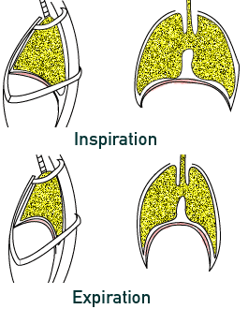
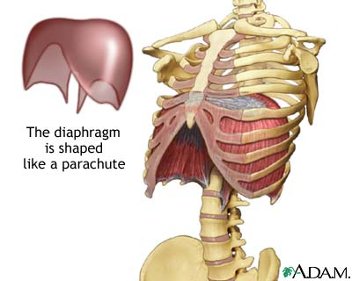
Bránice

Slide 28
Mechanika dýchání
Dýchání se účastní a ovlivňuje individuální charakter dýchání
Pasivně:
tvar a elasticita hrudního koše (Th obratle, žebra, sternum) a břicha
odpor HDC a DDC
náplň dutých org. d. břišní
plicní parenchym
Aktivně:
bránice a další inspirační a expirační svaly (hlavní, vedlejší
a auxiliární – koaktivita, timing)

Slide 29
Mechanika dýchání
Inspirium - vždy aktivní děj (aktivita vdechových svalů – bránice, mm. intercostales ext.)
Expirium - převážně za klid. podm. pasivní děj (dán elasticitou měkkých tkání hrudníku a plic)

Slide 30
Regulace dýchání
Řízení dýchání autonomně podvědomě:
primární respirační centra v medulla oblongata – zákl. rytmus dýchání
dechová centra v prodloužené míše a pontu
centrální chemoreceptory (přední str. pontu – pCO2 – H+)
periferní chemoreceptory (gl. caroticum – pO2)
inflační a deflační receptory - plíce
proprioreceptory - dých. svaly
vegetativní nervy
Současně je možné ovlivnit vlastní vůlí (zrychlit dýchání, zadržet dech, prohloubit dech)

Slide 31
Dýchání a pohybová soustava
Dýchací svaly zajišťují současně 3 funkce:
dýchací (= zajištění dýchacích pohybů)
dynamické (= podílejí se na pohybech HKK
a trupu)
posturální (= zajišťují posturu)
Pohybová soustava dýchání umožňuje
a současně dýchání ovlivňuje pohybovou soustavu.

Slide 32
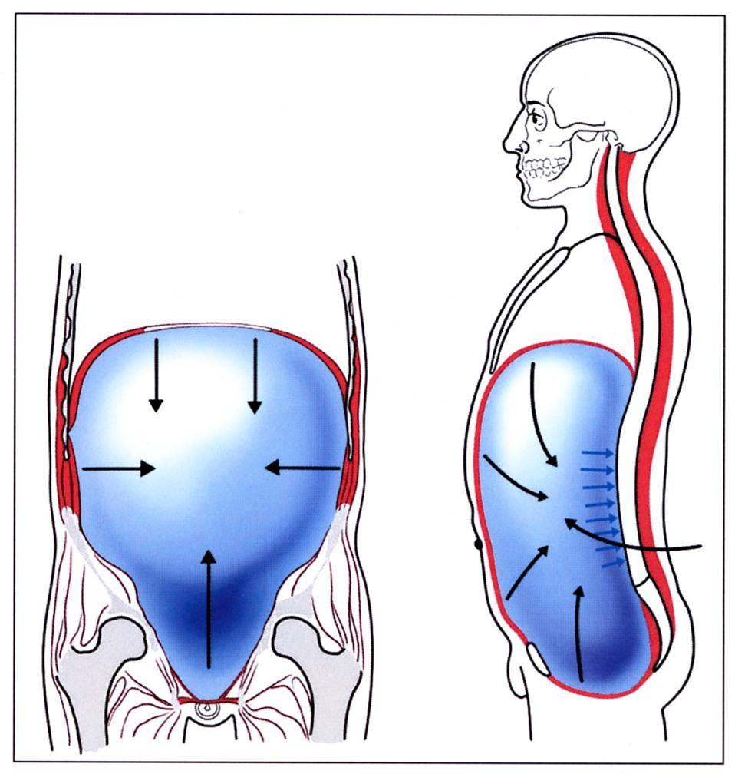
Posturální a dechový stabilizační stereotyp
Fyziologická situace:
rovnováha respirační a
posturální funkce HSS

Slide 33
Respirační fyzioterapie (RFT)
je soubor a kombinace technik dechové rehabilitace,
kdy ovlivnění dýchání má svým specifickým provedením léčebný význam
vychází z přesných neurofyziologických a fylogenetických zákonitostí vývoje člověka a jeho dýchání

Slide 34
Indikace RFT
onemocnění respiračního systému (bronchiálního stromu, plicního parenchymu)
onemocnění, při kterých dochází ke snížené plicní ventilaci (pooperační stavy, imobilizace)
využíváme ji i všude tam, kde potřebujeme navodit správné dýchání, při relaxaci, zklidnění
široké využití v oborech: chirurgie, interna, traumatologie (JIP, ARO), gynekologie, pediatrie

Slide 35
Pomocí RFT ovlivňujeme:
oslabené dýchací svaly
neefektivní kašel
zvýšenou produkci hlenu
bronchospasmus
pneumonie
atelektázu
pokles vitální kapacity

Slide 36
Cíle RFT
zlepšení průchodnosti dýchacích cest
snížení bronchiální obstrukce
maximálně šetrná a minimálně vyčerpávající expektorace
zlepšení ventilačních parametrů

Slide 37
Zásady RFT
správné postavení a držení těla
nácvik základního dechového stereotypu – nádech nosem při zavřených ústech, výdech pootevřenými ústy – nejprve pasivní, postupně přidáváme do výdech svalovou aktivitu a plynule výdech prodlužujeme až do výdechové pauzy
hygiena dýchacích cest – odstranění hlenů zajišťují drenážní (expektorační) techniky v kombinaci s inhalací

Slide 38
Techniky RFT
Manuální techniky RFT:
- měkké techniky hrudníku (MT), PIR
- mobilizace
- masáž hrudníku, vytírání mezižebří
- míčková facilitace („míčkování“)
- kontaktní dýchání
- MVP = masáž-vibrace-pružení

Slide 39
Techniky RFT
Aktivní techniky RFT:
- lokalizované dýchání (brániční, dolní a horní hrudní dýchání)
- drenážní techniky – autogenní drenáž AD (technika vědomě řízeného dýchání, kdy se snažíme zabránit neproduktivnímu a unavujícímu pokašlávání, výsledkem je rychlé a snadné odstranění bronchiální sekrece, podstatou je posilování aktivní složky výdechu), otevřený výdech, huffing
- respirační pomůcky flutter, A-capella, tri-flow, PEP maska

Slide 40
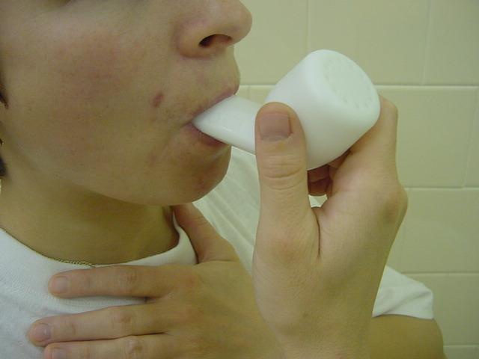
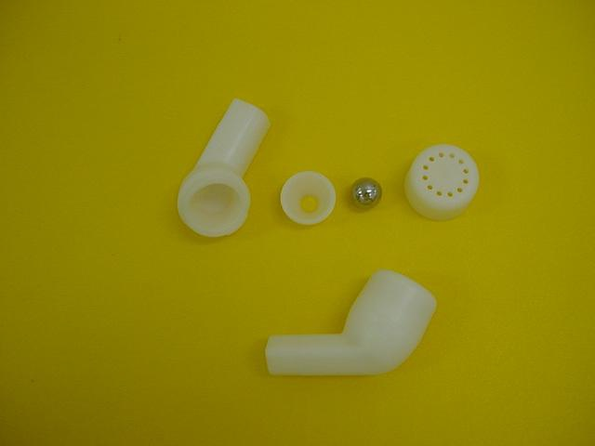
Flutter

Slide 41
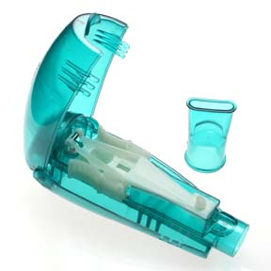
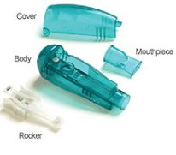
A-capella

Slide 42
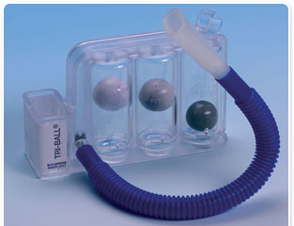
Tri-flow

Slide 43
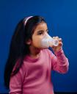
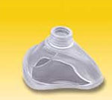
PEP maska
Positive Expiratory Pressure mask
Zúžením výdechového prostoru se zintenzivní technika prodlouženého výdechu

Slide 44
Inhalační techniky
Aplikace léku do dýchacího traktu:
mukolytika
bronchodilatancia
kortikoidy, …
Při inhalaci je důležitá poloha těla:
vzájemné postavení hlavy a hrudníku ve vzpřímení zajišťuje volný průchod inhalované látky horními cestami dýchacími
dýchání, které se při inhalaci používá, pomáhá „dopravit“ inhalovanou látku do dýchacích cest
Dýchání při běžné inhalaci:
hluboký nádech ústy se zadržením dechu až na konci nádechu
pasivně – aktivní výdech nosem nebo ústy mimo inhalátor

Slide 45
Dechová gymnastika
Statická DGS
Dynamická DGD
Mobilizační DGM

Slide 46
Statická dechová gymnastika
zaměření na: přirozený způsob a rytmus dýchání, frekvence, hloubka, délka inspiria a expiria
nácvik správného stereotypu dýchání = průběh dechové vlny: při inspiriu i expiriu vždy postupuje kraniálně (od břicha k hrudníku)

Slide 47
Dynamická dechová gymnastika
zaměření na: správnou koordinaci dýchání a pohybu těla, zlepšení pohyblivosti hrudníku
dýchání spojeno s pohyby končetin a trupu
platí, že při pohybu HKK směrem od těla = nádech,
zpět = výdech

Slide 48
Mobilizační dechová gymnastika
vědomě prohloubené dechové pohyby hrudníku
lokalizované dýchání – snaha o rozvinutí jednotlivých částí hrudníku, dýchání proti tlaku ruky fyzioterapeuta
izolované dýchání – hrudní/břišní dýchání
kombinované dýchání – kombinace hrudního i břišního dýchání
asistovaný výdech – stlačení hrudníku při současném výdechu pacienta
resistovaný výdech – výdech proti odporu (sešpulenými rty,
do balónku, do vody)

Slide 49
Reflexně modifikované dýchání
Vychází z Vojtova principu reflexní lokomoce
Cílem je aktivace bránice v její respirační a posturální funkci
Manuální stimulace spoušťových bodů a
práce s polohou těla
a jeho opěrnými body
Vede ke zvětšení dechových objemů, navození optimálního dechového stereotypu

Slide 50
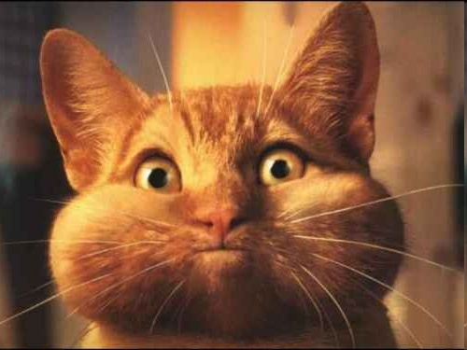
Děkuji za pozornost

